Slide 1
第8章 单片机接口技术
8.1 单片机的系统总线
8.2 简单并行I/O口扩展
8.3 可编程并行I/O口扩展
8.4 D/A转换与DAC0832应用
8.4.1 DAC0832的工作原理
8.4.2 DAC0832与单片机的接口及编程
8.5 A/D转换与ADC0809应用
8.6 开关量功率驱动接口技术

Slide 2
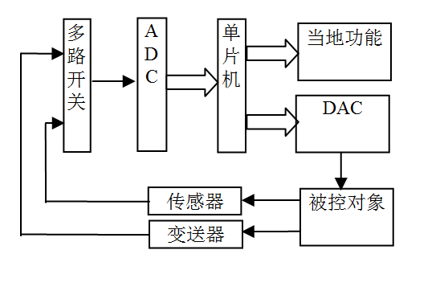
第8章 单片机接口技术
D/A转换器（Digital to Analog Converter）——能把数字量转换为模拟量的电子器件（简称为DAC）。
A/D转换器（Analog to Digital Converter）——能把模拟量转换成相应数字量（简称为ADC）。
单片机测控系统中的ADC和DAC
学习顺序：DAC→ADC

Slide 3
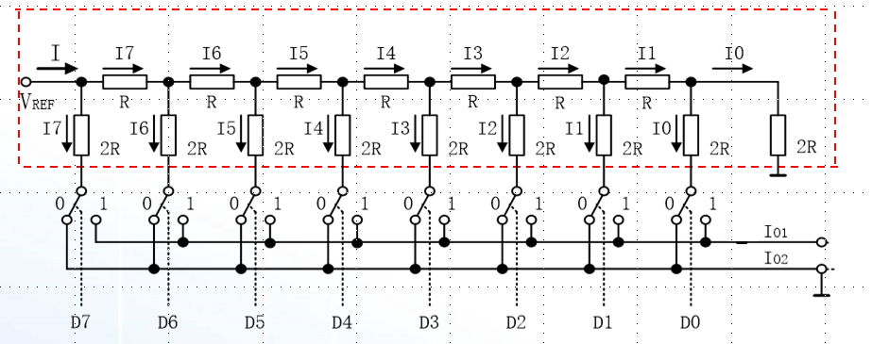
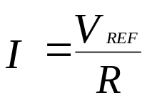
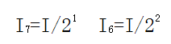
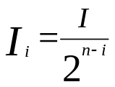
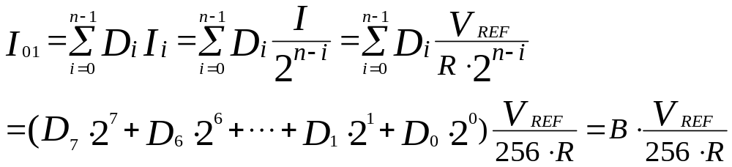
第8章 单片机接口技术
8.4.1 DAC0832的工作原理
电流输出型DA转换原理
总电流
分支电流
……
转换电流
转换电流I01与“逻辑开关”为1的各支路电流的总和成正比，即转换电流与D0～D7成正比。

Slide 4
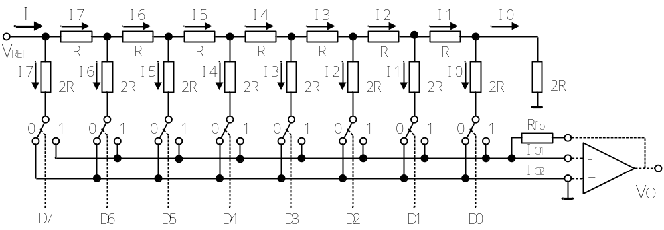
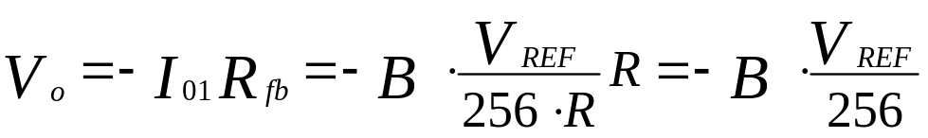
第8章 单片机接口技术
DAC0832
反馈电阻
外接放大器
转换电压
转换电压与VREF和B成正比（与R无关），
亦即 转换电压Vo与VREF和（D0～D7）成正比

Slide 5
第8章 单片机接口技术
DAC的性能指标：
1、分辨率
通常将DAC能够转换的二进制的位数n称为分辨率；
一般n = 8位、10位、12位、16位等；
有时也将最小输出电压叫做分辨率
n 一定时，最小输出电压Vmin与V_{REF}成正比；
例如 n=8时，若V_{REF}=10V，则Vmin=10V/256≈39.1mV ；
若V_{REF}为5V，则Vmin≈19.5.1mV
2、转换时间
将一个数字量转换为稳定模拟信号所需的时间称为转换时间；
一般DAC的转换时间在几十纳秒(ns)～几微秒(μs)；

Slide 6

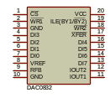
第8章 单片机接口技术
8.4.2 DAC0832与单片机的接口及编程
主要特性参数
8位DA转换器
分辨率 19.5mV（VREF=5V）
转换时间 １μS
电流输出型
数字量并行输入方式
参考电压 -10V～＋10V
工作电压 ＋5V～＋15V
功耗 20mＷ
20只引脚

Slide 7
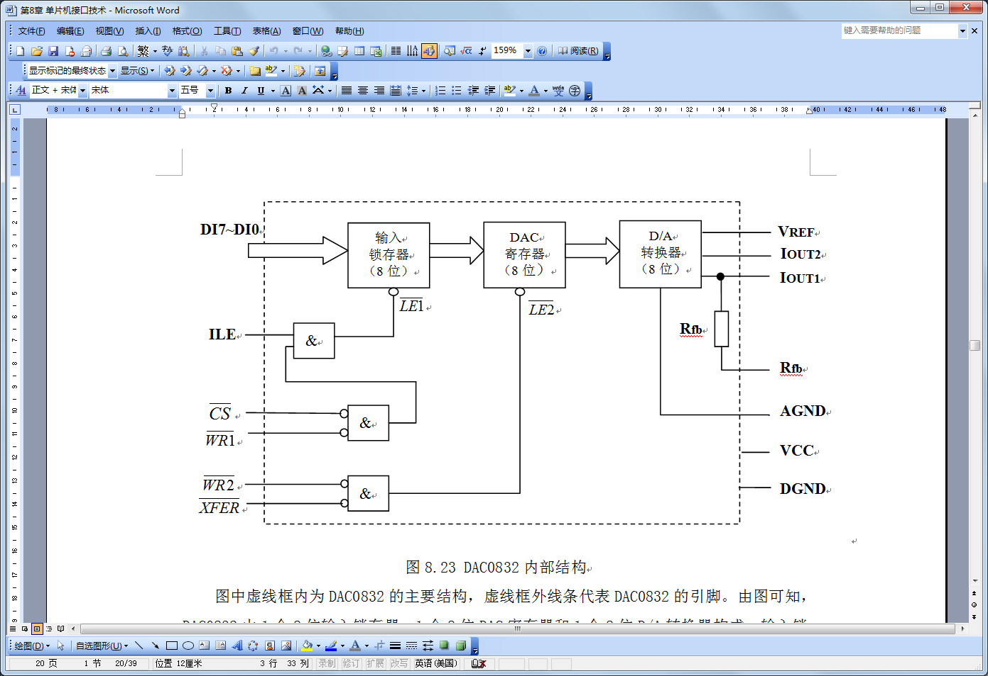
第8章 单片机接口技术
DAC0832的结构
内部组成：
1个8位输入锁存器
1个8位DAC寄存器
1个8位D/A转换器
5个控制端（2级控制）
第1级
第2级
工作过程：
8位并行数据到达输入锁存器输入端；
1级控制允许后，数据到达DAC寄存器输入端；
2级控制允许后，数据达到D/A转换器；
１μs后，转换电流由Iout1引脚输出；

Slide 8
第8章 单片机接口技术
DAC0832的三种控制方式
直通方式——锁存器和寄存器都被选通(4个控制端接地，ILE接Vcc )
单缓冲方式——锁存器直通/寄存器受控，或锁存器受控/寄存器直通
双缓冲方式——锁存器和寄存器都为受控状态

Slide 9
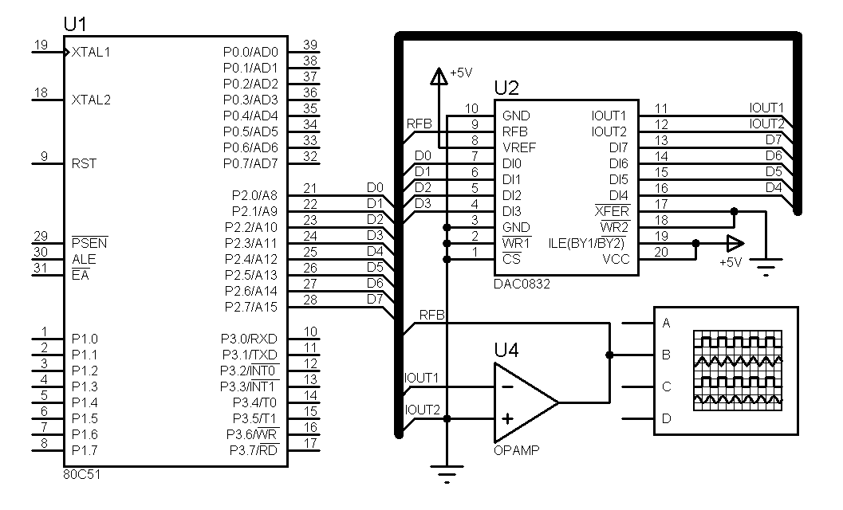
第8章 单片机接口技术
实例5 根据如下电路，编程实现由DAC0832输出一路正弦波的功能。
电路分析：
1、I/O接口方式（数据端接P2，无地址线，无控制线）
2、直通方式——4个控制端接地，ILE接Vcc

Slide 10
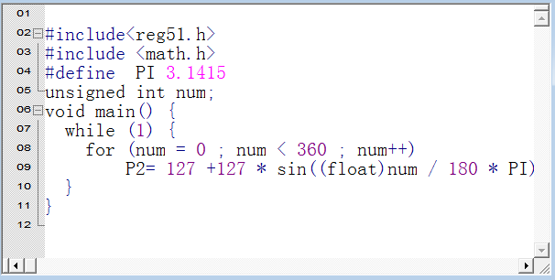
第8章 单片机接口技术
实例5 源程序

Slide 11
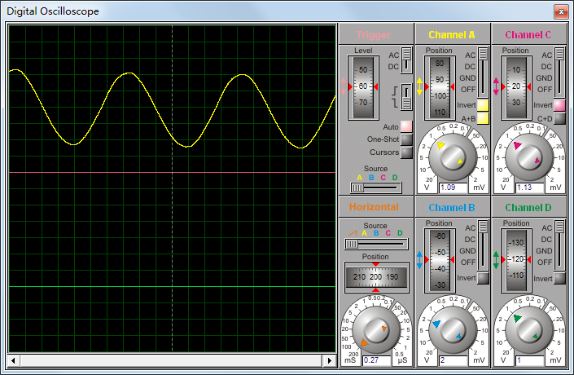
第8章 单片机接口技术
实例5 仿真运行
仿真结果：生成的输出波形满足题意要求

Slide 12
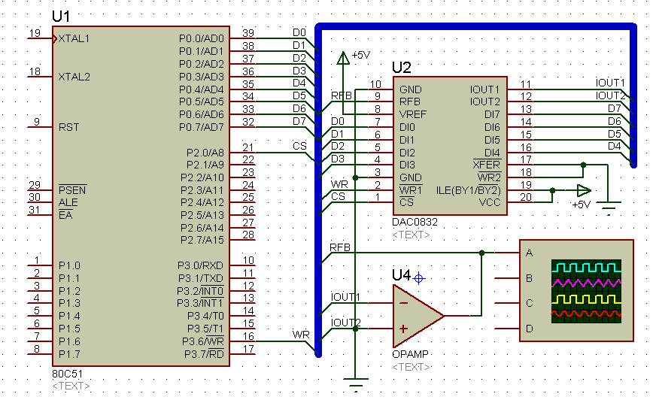
第8章 单片机接口技术
实例6：根据如下电路，编程实现由DAC0832输出一路三角波的功能
电路分析:
1、总线方式（数据端接P0,无上拉电阻,启用/WR和地址线）
2、第1级受控，高8位地址为 11111110 B，第2级直通

Slide 13
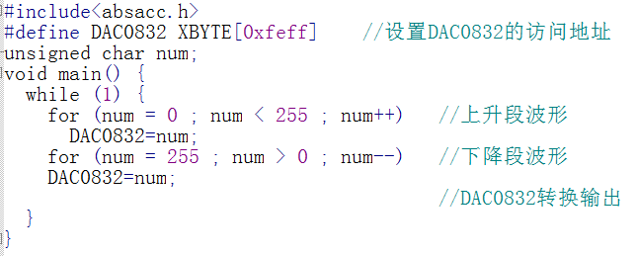
第8章 单片机接口技术
实例6 参考程序

Slide 14
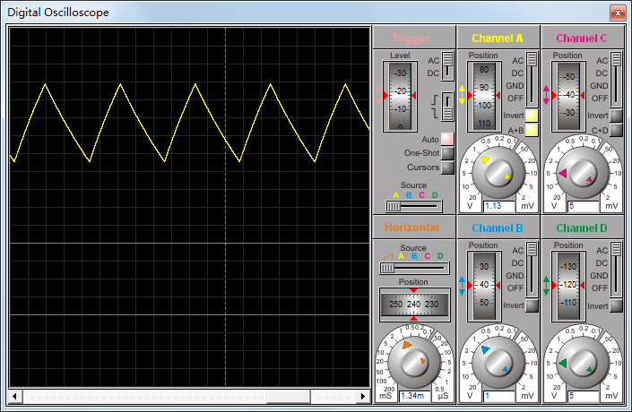
第8章 单片机接口技术
实例6 仿真运行
仿真结果：生成的输出波形满足题意要求

Slide 15
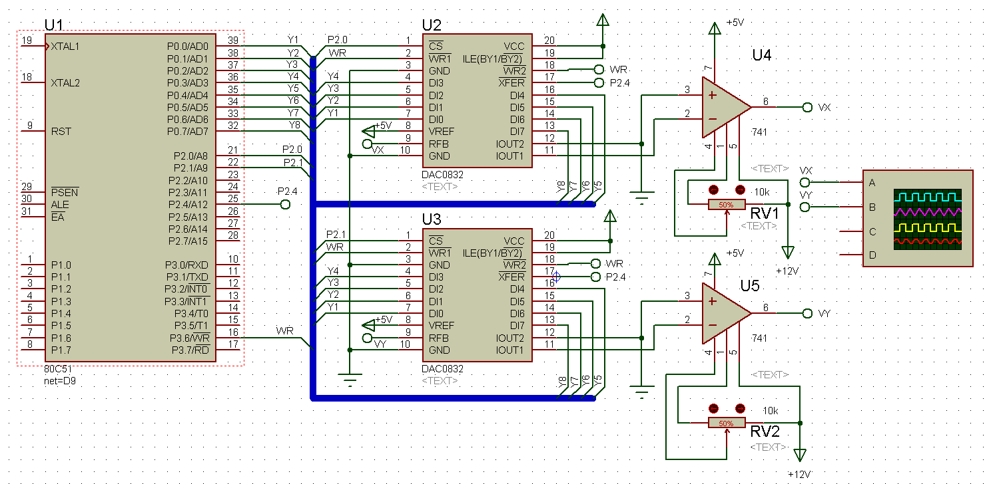
第8章 单片机接口技术
实例7：根据如下电路，编程实现两路锯齿波同步发生功能
电路分析：
总线方式（数据端接P0,使用/WR和高8位地址线）
2级受控（第1级独立受控，第2级共同受控）

Slide 16
第8章 单片机接口技术
U2第1级地址：1111 1110 …（0xfeff）
U3第1级地址： 1111 1101 …（0xfdff）
U2和U3第2级地址：1110 1111 …（0xefff）

Slide 17
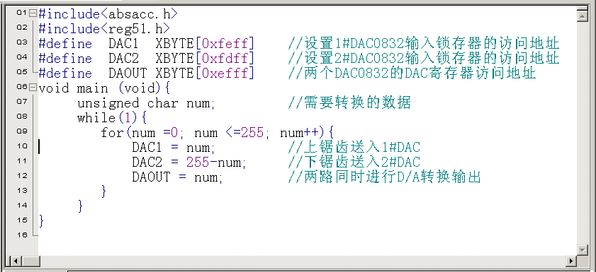
第8章 单片机接口技术
实例7源程序
DAOUT = num只是用于启动两个DAC寄存器，数据无影响。

Slide 18
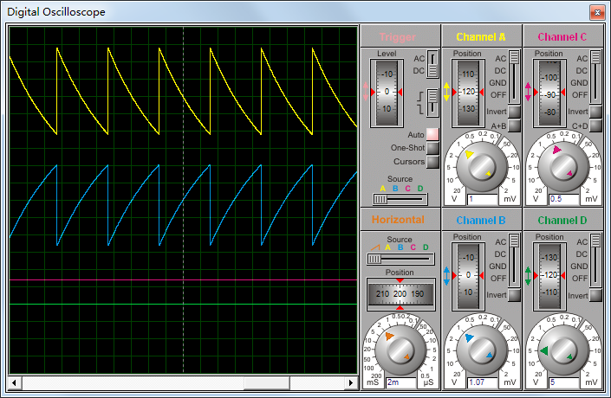
第8章 单片机接口技术
实例7 仿真运行
（多路D/A同步输出）
仿真结果：生成的输出波形满足题意要求

